Slide 1

DEPARTAMENTO DE CIENCIAS ECONÓMICAS, ADMINISTRATIVAS Y DE COMERCIO
CARRERA DE INGENIERÍA EN COMERCIO EXTERIOR Y NEGOCIACIÓN INTERNACIONAL
TRABAJO DE TITULACIÓN, PREVIO A LA OBTENCIÓN DEL TÍTULO DE INGENIERA EN COMERCIO EXTERIOR Y NEGOCIACIÓN INTERNACIONAL
Tema: “ANÁLISIS DE LA APLICACIÓN DEL RÉGIMEN DE TRÁFICO POSTAL Y MENSAJERÍA ACELERADA COURIER, CATEGORÍA B, EN EL COMERCIO EXTERIOR ECUATORIANO.”
AUTORAS:
ANDINO CARRIÓN, MISHELL ALEJANDRA
VALENZUELA PAREDES, JÉSSICA MARÍA
SANGOLQUÍ, 2020

Slide 2

PLANTEAMIENTO DEL PROBLEMA
El servicio postal en el Ecuador ha representado una gran demanda para las empresas públicas y privadas.
Categoría B
Personas naturales, sin fines comerciales y excenta de tributos.
Zona exclusiva en el Terminal de Carga del Ecuador para el tratamiento de las mercancías importadas bajo este régimen.
Medidas proteccionistas
(contrabando hormiga)
Derecho arancelario de $42.00 USD.
Normas y formalidades del COPCI.
Regímenes Aduaneros de Excepción = Tráfico postal y mensajería acelerada courier.
Operatividad de las empresas en términos de costos – tiempos, disposiciones y regulaciones.

Slide 3
Objetivo General: Analizar la aplicación del régimen de tráfico postal y mensajería acelerada courier, categoría B, en el comercio exterior ecuatoriano, periodo 2014 – 2018.
1. Analizar la situación actual del régimen de excepción de tráfico postal y mensajería acelerada courier.
2. Comparar el servicio público y el servicio privado de tráfico postal y mensajería acelerada courier, categoría B.
Capítulo 3: Análisis de la situación actual del régimen de tráfico postal y mensajería acelerada courier.
Capítulo 4: Comparativo del servicio público y privado del régimen.

Slide 4
JUSTIFICACIÓN
Analizar la aplicación
Régimen de Tráfico Postal y Mensajería Acelerada Courier
Periodo 2014 - 2018
Proceso de importación
Nacionalización, despacho y entrega
Comparación del sector público y privado
Identificar los problemas
Recomendar a los usuarios una opción rápida, accesible y óptima

Slide 5
METODOLOGÍA DE LA INVESTIGACIÓN
Tipología de la Investigación
Por su finalidad
Por las fuentes de información
Por las unidades de análisis
Por el control de variables
Por el alcance
Básica
Documental
Régimen de Trafico Postal y Mensajería Acelerada Courier
No experimental
Descriptiva
Enfoque de la Investigación
Cualitativa

Slide 6
MATRIZ DE VARIABLES
VARIABLE | DEFINICIÓN DE LA VARIABLE | DIMENSIÓN | INDICADORES | INSTRUMENTOS
Normativa | En Ecuador los regímenes aduaneros son normados por el SENAE, los mismos que consisten en el tratamiento que se aplican a las mercancías objeto de importación o exportación. Estos se clasifican en regímenes de importación, regímenes de exportación, regímenes de excepción y otros regímenes. Dentro de los regímenes de excepción se encuentra el Tráfico Postal y Mensajería Acelerada Courier. | Tráfico Postal y Mensajería Acelerada Courier | Número de paquetes Valor CIF País de origen Empresas courier Eficiencia Tiempo de entrega Atención al cliente Precios | Análisis de la base de datos Observación directa

Slide 7
MARCO TEÓRICO
TEORÍA | DEFINICIÓN | PRINCIPALES AUTORES
Comercio internacional | El trabajo es el principal factor de la producción y que en una economía cerrada, los bienes se intercambian de acuerdo con las dotaciones relativas de trabajo que contienen. | Smith & Ricardo (1994)
 | Sólo el mercado puede y debe garantizar el sentido de libertad del comercio.
 | Debe de existir un marco autorregulador de precios que solo el mismo mercado no lo puede establecer.
 | Especialización internacional del trabajo conduce a un incremento de la producción mundial.
 | Cuando un país no posee una ventaja absoluta en la producción de ambos productos con respecto al otro país, pero si tiene costes relativos diferentes, el intercambio es posible y mutuamente beneficioso.

Slide 8
REGÍMENES ADUANEROS
Regímenes de importación
Regímenes de exportación
Regímenes de excepción
Otros regímenes aduaneros
Importación para el consumo
Admisión temporal para reexportación en el mismo estado
Reimportación en el mismo estado
Reposición con franquicia arancelaria
Depósito aduanero
Admisión temporal para perfeccionamiento activo
Transformación bajo control aduanero
Almacén especial
Exportación definitiva
Exportación temporal para reimportación en el mismo estado
Exportación temporal para perfeccionamiento pasivo
Tráfico fronterizo
Menaje de casa y equipo de trabajo
Efectos personales de pasajeros
Aprovisionamiento
Vehículo de uso privado de turista
Tráfico postal y mensajería acelerada courier
Devolución condicionada
Almacenes libres
Almacenes especiales
Ferias internacionales
Tránsito aduanero Reembarque
Transbordo

Slide 9
RÉGIMEN DE TRÁFICO POSTAL Y MENSAJERÍA ACELERADA COURIER
Tráfico Postal
Art. 164.- Intervienen dos operadores públicos.
Mensajería Acelerada Courier
Art. 165.- Intervienen dos operadores privados o un operador público y otro privado.
Art. 108.-Tributos al Comercio Exterior
Derechos arancelarios
Advalorem
Específicos
Impuestos emitidos en leyes orgánicas y ordinarias
Mixtos
FODINFA, IVA, ICE
Tasas por servicios aduaneros

Slide 10
CATEGORÍAS DEL RÉGIMEN
Categoría A Documentos
Cartas, fotografías, revistas, catálogos, libros, tarjetas, impresos, periódicos, cecografías, títulos.
Libre de impuestos, no requiere declaración ni documentos de control previo.
Categoría B (4x4)
4kg - $400
Hasta 4 kilogramos y un valor FOB de 400 USD.
Categoría C
50 kg - $2000
Hasta 50 kilogramos y $ 2 000 USD en valor FOB.
Aranceles e impuestos.

Slide 11
CATEGORÍAS DEL RÉGIMEN
Categoría D Prendas de vestir y calzado
Hasta 20 kg y $2000 USD.
Gravan: Advalorem 10%, Específico $5.5 por cada kg de ropa, en el caso de calzado $6,00 por cada par de zapato; IVA 12%, y FODINFA 0.5%.
Categoría E Medicinas
Medicina, equipos ortopédicos, fluidos humanos y otros elementos requeridos para procesos médicos de emergencia.
Categoría F Libros y equipos de computación
Libros para colorear, álbumes, libros de estampas, libros de contabilidad, cuadernos, arancel de 30%.
No tiene limitaciones de peso y valor.
Exentos del pago de tributos al comercio exterior.
Prohibida importación: impresos y catálogos comerciales.
Los equipos de computación ya no aplican en la Categoría.

Slide 12
CATEGORÍA B: 4X4
Hasta 4 kilogramos y un valor FOB de 400 USD.
Pueden realizar hasta 5 importaciones o 1 200 USD al año.
Subpartidas 9807.10.20 y la 9807.10.30
Arancel específico de 42 USD.
Los migrantes pueden realizar hasta 12 envíos o 2400 USD al año.
En Diciembre 2019 se anunció que, se eliminará el límite establecido en el número de paquetes a enviar.
El consignatario deben ser personas naturales y presentar únicamente la cédula de identidad.

Slide 13
MERCANCÍAS DE PROHIBIDA IMPORTACIÓN
FRACCIONAMIENTO
Si las mercancías son de prohibida importación o no cumplen con las condiciones establecidas.
Licores, celulares nuevos o usados, catálogos de publicidad, repuestos usados.
Fraccionar el respectivo documento de transporte, para separar las mercancías. Después son trasladadas al depósito temporal correspondiente para despacharlas de manera individual bajo el régimen de importación a consumo.

Slide 14
RECATEGORIZACIÓN PARA TODAS LAS CATEGORÍAS
Siempre y cuando no cumplan con lo delimitado en peso, valor y naturaleza, a través de una solicitud respectivamente justificada por parte de la empresa de courier.
CONTROLES ADUANEROS
Art. 37 del COPCI menciona que, toda mercancía está sujeta a un control aduanero previo a su ingreso durante su permanencia en zona primaria o con posterioridad a su salida. Estos tres controles son conocidos como: control anterior, control concurrente y control posterior.

Slide 15



SITUACIÓN ACTUAL DEL RÉGIMEN
Evolución del servicio postal: Compras online
Facilita el intercambio comercial entre países
En 2018, el sector postal facturó alrededor de $150 USD mill.
Sistemas logísticos (control, seguimiento)
Unión Postal Universal (UPU)
Integrar las redes postales de los países (192)
Universalidad, confiabilidad y rapidez
Unión Postal de las Américas, España y Portugal (UPAEP)
Promover la cooperación técnica entre países (28)
Ciudad de Montevideo, 1911
CONTEXTO GLOBAL

Slide 16
CONTEXTO LOCAL
50 operadores autorizados (61%)
Red postal de China y Estados Unidos
Quito 90%
Guayaquil 10%
Tráfico Postal facturó 150,2 mil. USD, aumento del 7%
Ministerio de Telecomunicaciones y de la Sociedad de la Información (MINTEL)
Agencia de Regulación y Control Postal (ARCPostal)
Asociación Ecuatoriana de Empresas De Mensajería Expresa y Courier (ASEMEC)
ENTIDADES DE REGULACIÓN Y CONTROL
Correos del Ecuador
Migrantes
Tasa por servicios
Avísalo
Club Correos
TRÁFICO POSTAL (PÚBLICO)

Slide 17
MENSAJERÍA ACELERADA (PRIVADOS)
Instalaciones cerca del aeropuerto del Ecuador
Envío de la carga
Procedimiento simplificado de nacionalización y despacho
Presentar la Declaración Aduanera Simplificada (DAS).
PORCENTAJE DE PARTICIPACIÓN EN EL MERCADO

Slide 18
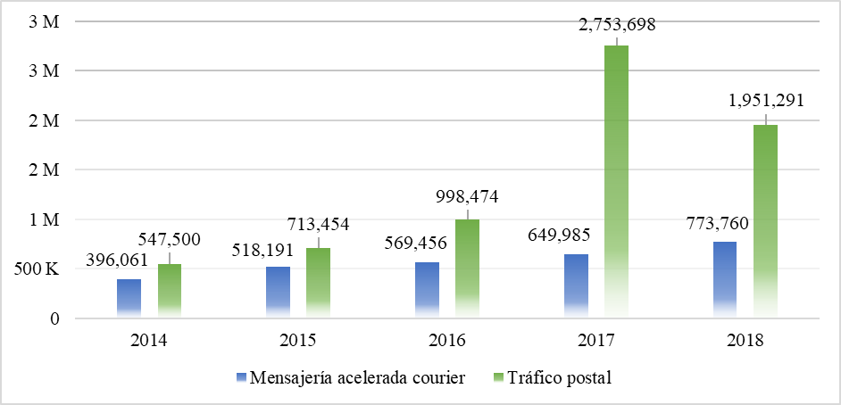
ANÁLISIS DE DATOS
CANTIDAD DE PAQUETES IMPORTADOS

Slide 19
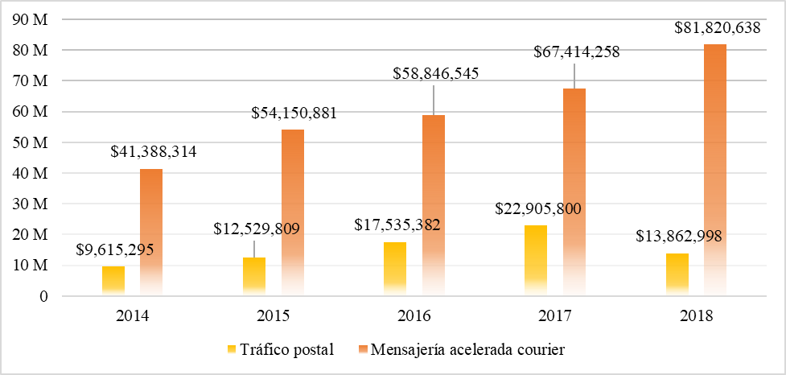
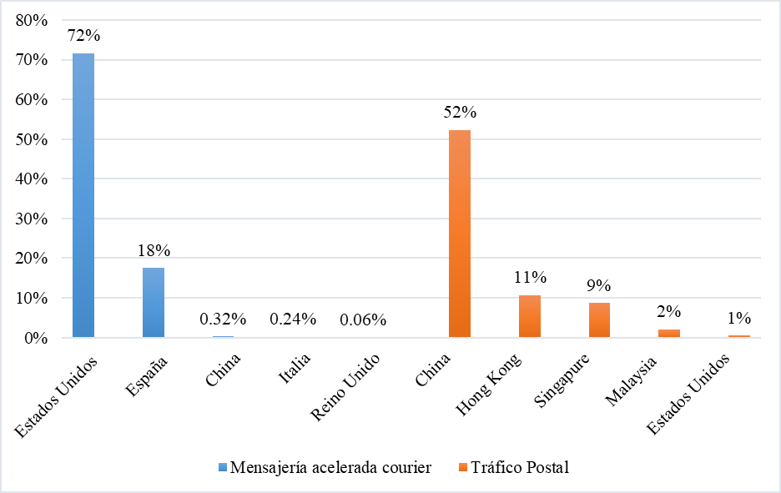
VALOR CIF
PAÍSES DE ORIGEN DE LOS PAQUETES

Slide 20
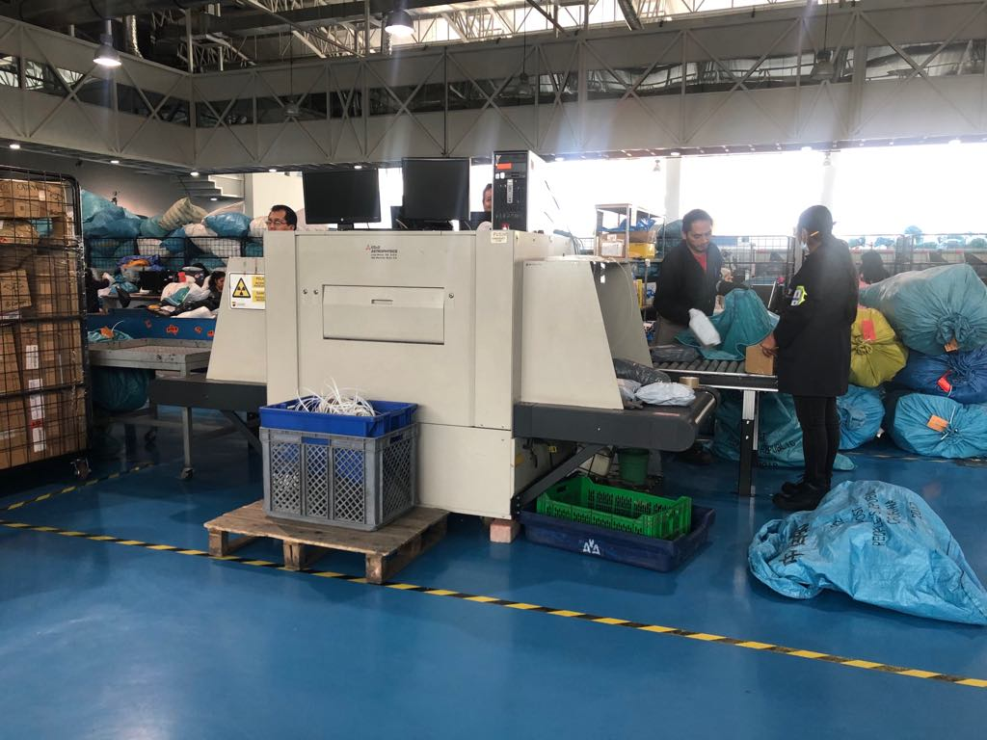
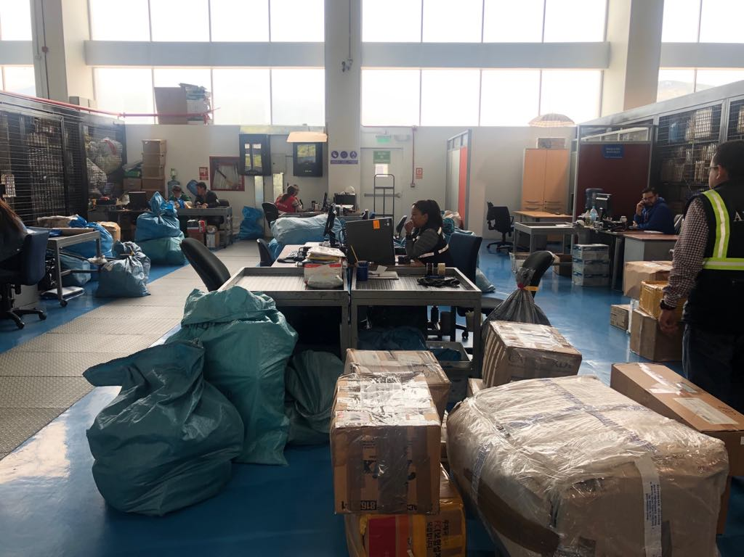
PROCEDIMIENTOS
CORREOS DEL ECUADOR
Despachan alrededor de 600 y 700 paquetes diarios
Reciben a diario entre 4.000 y 5.000 paquetes
Recepción
Zona de distribución de Tabacarcen - Centro de acopio en Pusuquí.
Nacionalización, Despacho y Entrega
Declarar, y proceder al aforo (físico no intrusivo) de los paquetes.
Descargar de las sacas (bultos).
Categorizar cada paquete de acuerdo al peso, naturaleza y valor
Verificar el tipo de envío.
Generar un informe con un listado de todas las mercancías que tienen salida autorizada.
Clasificar de acuerdo al código de barras dependiendo a la ciudad que corresponde a nivel nacional.

Slide 21
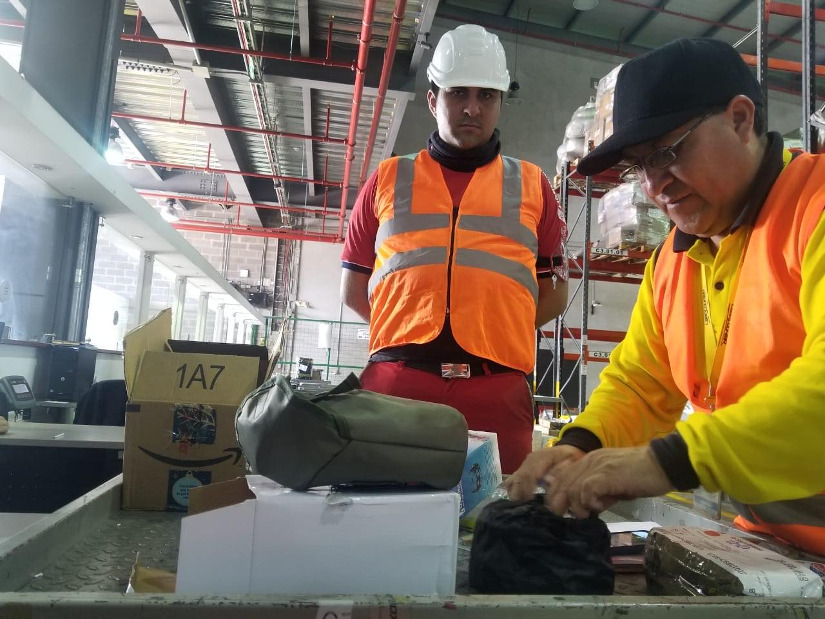
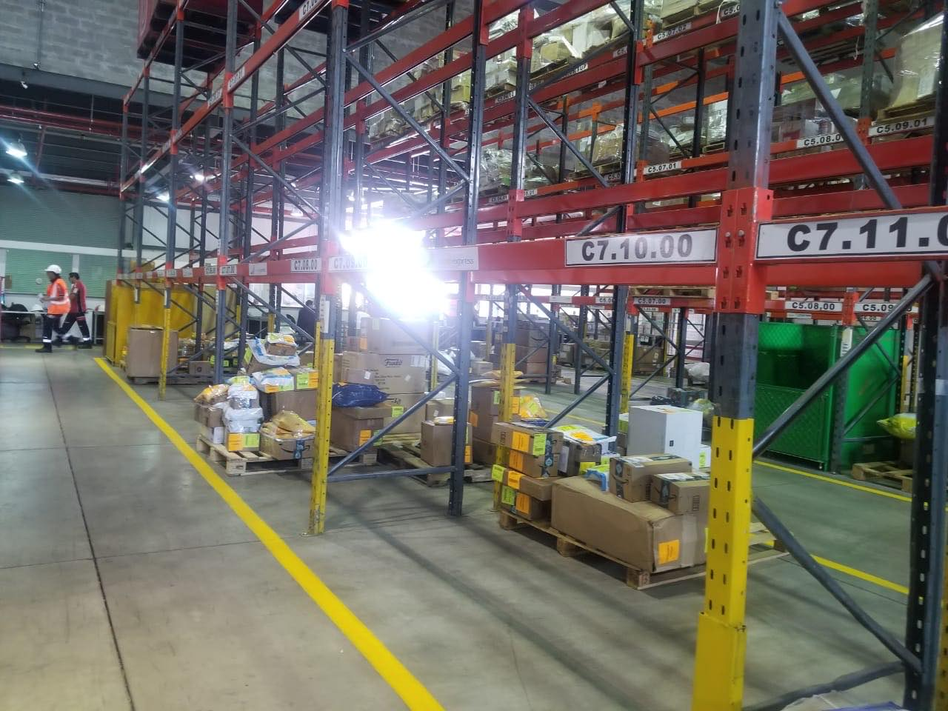
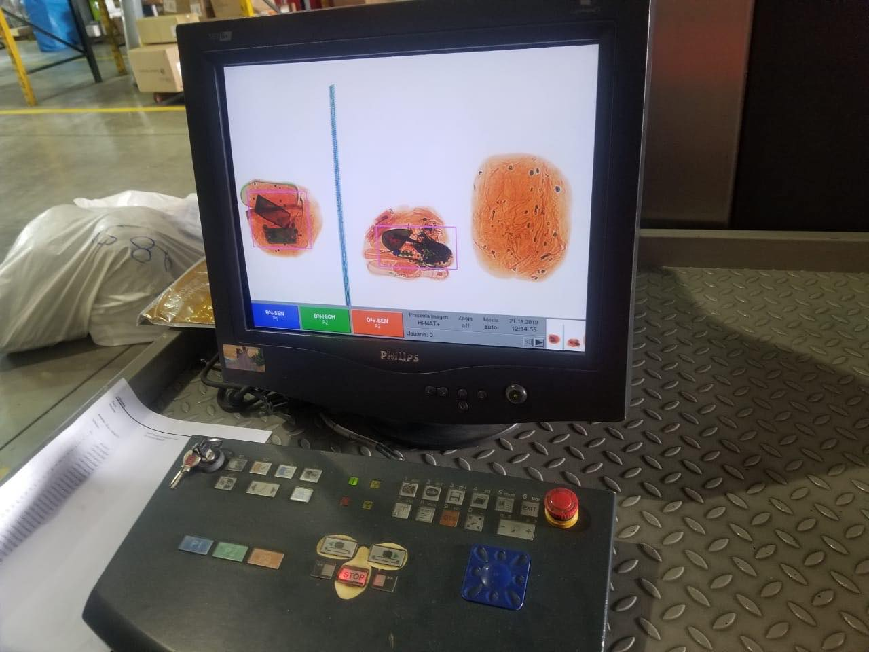
PROCEDIMIENTOS OPERADOR PRIVADO
Siati Group
Laar Courier
Recepción
Zona de distribución de Tabacarcen – Bodegas EMSA.
Nacionalización, Despacho y Entrega
Cargar las declaraciones al sistema de ecuapass.
Pesar y organizar en la percha correspondiente de cada empresa los paquetes.
Aforo (el 60% automático).
Notificar al courier de la salida autorizada de las mercancías.
Descargar de las sacas (bultos) y desconsolidan.

Slide 22



CASO PRÁCTICO
Para dichas importaciones se escogieron tres productos adquiridos desde Amazon Estados Unidos, con la finalidad de que no exista una diferencia en lo que respecta a origen, destino, clasificación arancelaria, pesos, valores y naturaleza de las mercancías.
Laar Courier
Siati Group
Correos del Ecuador

Slide 23
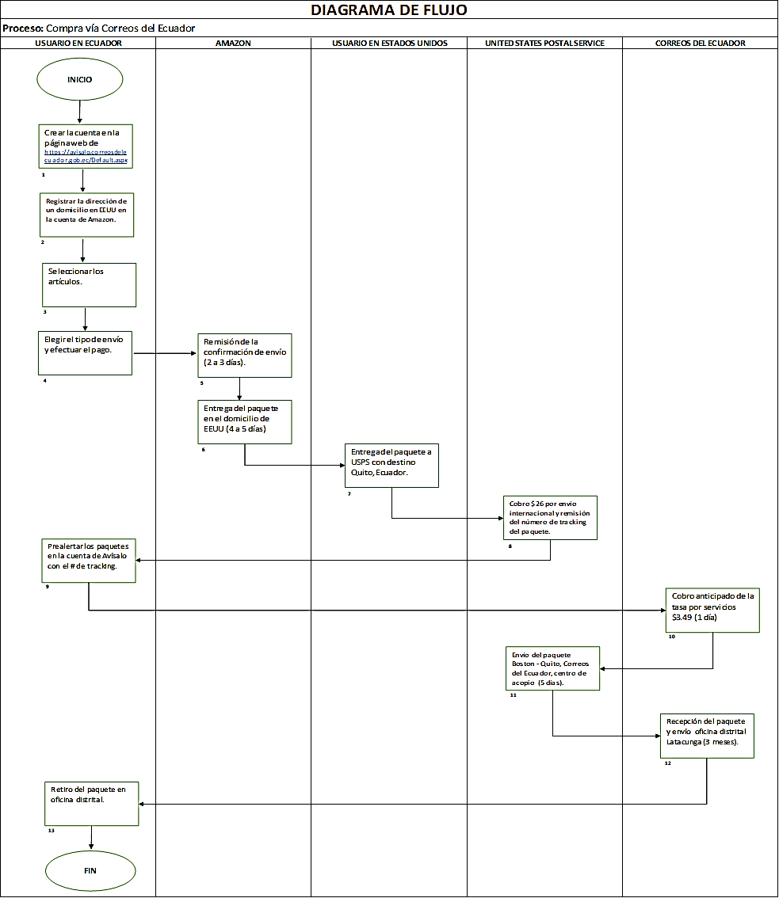

Slide 24
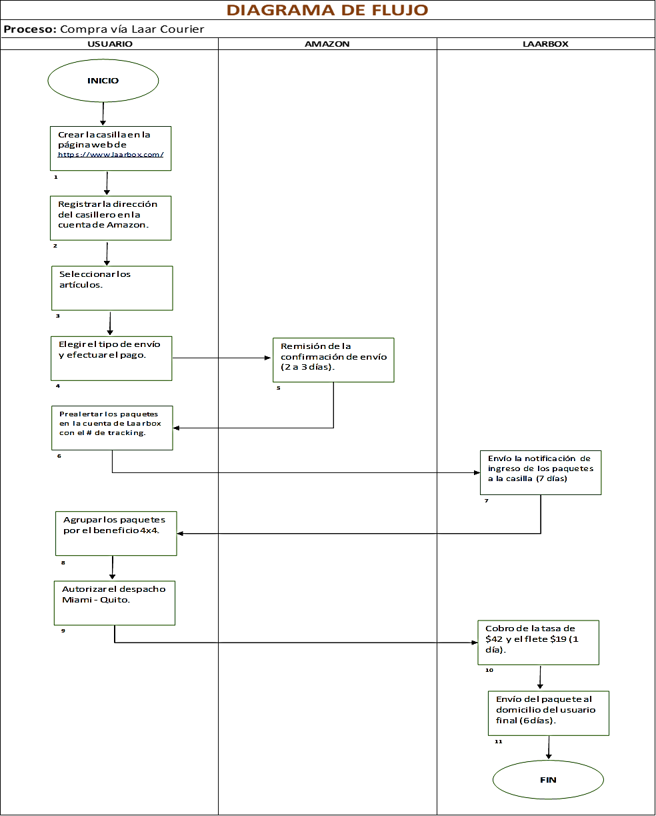

Slide 25
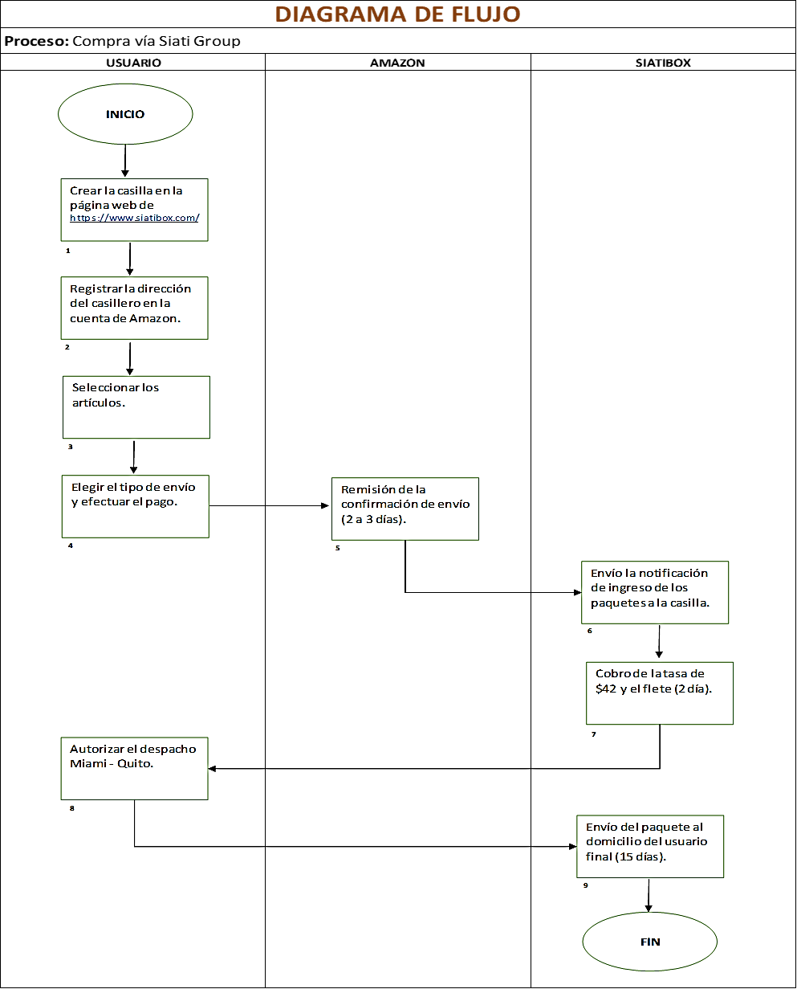

Slide 26
RESULTADOS
Variables | Correos del Ecuador | Laar Courier | Siati Group
Flete | $26.00 USD | $19.00 USD | $29.00 USD
Arancel específico | No aplica | $42.00 USD | $42.00 USD
Tasas por servicios | $3.49 USD | $ 1.50 USD | $ 5.00 USD
Tiempo de entrega | 3 meses | 6 días | 2 semanas
Atención al cliente | Tiempo de espera alrededor de 30 minutos | Inmediato | Tiempo de espera alrededor de 25 minutos

Slide 27
CONCLUSIONES Y RECOMENDACIONES
Situación actual del régimen de tráfico postal y mensajería acelerada courier
Correos del Ecuador tuvo un incremento considerable en el volumen de paquetes que recibe a diario, ya que la modalidad de Tráfico Postal están exento de pagar el derecho arancelario, ocasionando que los procesos de despacho y entrega sean ineficientes.
Correos del Ecuador debería definir un adecuado manual de procesos para evitar desorganización y demoras en la recepción y despacho de paquetes.
Aumentar su nómina y capacitar al personal.
Incrementar el valor que cobra Correos del Ecuador por tasas de servicio.
OBJETIVO
CONCLUSIÓN
RECOMENDACIÓN

Slide 28
CONCLUSIONES Y RECOMEDACIONES
Comparativo del servicio público y privado del régimen
Se recomienda hacer uso de los servicios que brinda Laar Courier, ya que después de analizar todos sus beneficios y comprobar con el caso práctico expuesto anteriormente, es el mejor operador para realizar una importación por la modalidad 4x4 desde Ecuador.
OBJETIVO
CONCLUSIÓN
RECOMENDACIÓN
Los operadores privados ofrecen mejores servicios que la empresa pública al momento de realizar una importación bajo el régimen en la categoría B, considerando variables como el costo, tiempo y la atención inmediata al cliente. Esto hace reflexionar al usuario sobre el costo/beneficio que obtiene al elegir el operador.

Slide 29



